Slide 1
ИЗБОР У ЗВАЊЕ (нови превилник)
Виши научни сарадник
Др Бојана Илић
др Магдалена Ђорђевић (ИФ и САНУ)
др Лидија Живковић (ИФ)
проф. др Маја Бурић (ФФ)

Slide 2
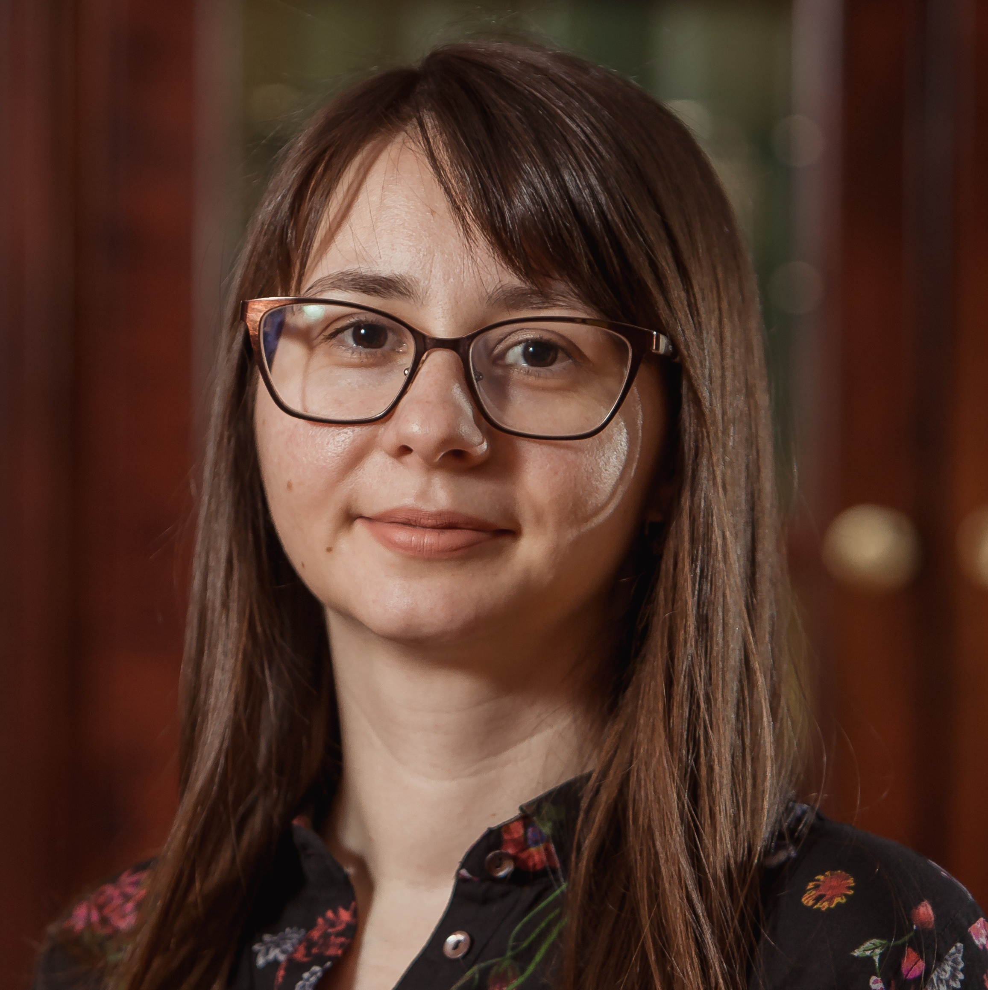
Избор у звање виши научни сарадник
др Бојана Илић
Приједор, 1984
Физички факултет
Универзитет у Београду
Физички факултет
Универзитет у Београду
Лабораторија за физику високих енергија
породиљско 08.11.2022.-07.11.2023.
2003-2013
-
2013-2018
2013
23.03.2020.

Slide 3
Избор у звање виши научни сарадник
др Бојана Илић
Примарна научна дисциплина Честице и поља (раније Физика високих енергија):
У раду [1] кандидаткиња је аналитички генерализовала израз за радијативне губитке енергије високоенергијских партона у КГП кроз увођење коначног броја центара расејања. За разлику од стандардних апроксимација (један или бесконачно много центара), овај рад уводи реалистичан модел са коначним бројем судара, карактеристичним за RHIC и LHC. По први пут су добијени аналитички изрази за спектре до 4. реда развоја, чиме су проширени Djordjevic-Gyulassy-Levai-Vitev и формализам динамичких губитака енергије на реалније услове. Рад је реализован као један од резултата обухваћених докторском дисертацијом др Стефана Стојку, а кандидаткиња је била задужена за стручно вођење и непосредно менторовање др Стојку у оквиру овог пројекта.
Резултати су имплементирани у DREENA-C нумерички оквир за предвиђање R_{AA} и v₂ мезона. Показано је да ефекат виших редова зависи од масе мезона, централности судара и хромомагнетне масе. У светлу најновијих процена хромомагнетне масе, показано је да се 1. ред по броју центара расејања сасвим довољан, не само у статичкој средини где је једини допринос хромоелектрични, већ и у динамичкој средини.
[1] Stefan Stojku, Bojana Ilic, Igor Salom and Magdalena Djordjevic, Importance of higher orders in opacity in quark-gluon plasma tomography, Phys. Rev. C 108, no.4, 044905 (2023), DOI: 10.1103/PhysRevC.108.044905, M21, (IF=3.2).

Slide 4
Избор у звање виши научни сарадник
др Бојана Илић
Интердисциплинарна истраживања у Биофизици:
Кандидаткиња је водећи аутор рада [2], који аналитички проучава реалистични модел почетног ширења Covid-19 инфекције под мерама социјалног дистанцирања, применљив и на будуће непознате епидемије. Рад се надовезује на SPEIRD модел, у чијем аналитичком развоју је кандидаткиња учествовала.
По први пут су изведени затворени аналитички изрази временске зависности детектованих D(t) и умрлих F(t), решавањем система нелинеарних диференцијалних једначина, коришћењем уобичајених метода решавања нехомогених диференцијалних Cauchy-Euler-ових једначина другог реда, затим специјалних карактеристика: модификованих Bessel-ових функција 1. и 2. врсте, горњих непотпуних гама функција и регуларизованих генерализованих хипергеометријских функција.
Показано је да се сложени изрази могу значајно поједноставити без губитка тачности, уз успешну верификацију на подацима из више земаља. Изведене су формуле за време пика, његово трајање и вредности у сатурацији. Посебно је анализиран утицај односа између базичног репродуктивног броја R₀ и времена трајања заштите (које у себи комбинује јачину мера социјалног дистанцирања и тренутак увођења тих мера) показујући да благе мере уведене раније могу бити ефикасније од престрогих уведених касније.
[2] Bojana Ilic, Igor Salom, Marko Djordjevic and Magdalena Djordjevic, An analytical framework for understanding infection progression under social mitigation measures, Nonlinear Dyn. 111, 22033–22053 (2023), DOI: 10.1007/s11071-023-08692-4, M21a (IF=5.741).

Slide 5
Избор у звање виши научни сарадник
др Бојана Илић
Марко Тумбас, „Биоинформатичка и биофизичка анализа CRISPR/Cas и токсин-антитоксин локуса у геномима бактерија“, Биофизика, Универзитет у Београду, тема одбрањена 06. јула 2022. год. под коменторством кандидаткиње и проф. др Марка Ђорђевића

Slide 6
Избор у звање виши научни сарадник
др Бојана Илић
КАТЕГОРИЈА | БРОЈ
М20 | 80 (60.659)
М30 | 18.5 (17.269)
БРОЈ ЦИТАТА | h-ИНДЕКС
198 (165) | 8
УКУПНО | ОСТВАРЕНО | ПОТРЕБНО
Укупно | 98.5 (77.928) | 50
М11 + М12 + М21 + М22 + М23 + М91 + М92 + М93 | 80 (60.659) | 35
КВАЛИТАТИВНИ | А2, Б1, Б2, Б4, Б6, Б7 | Мин. 3 са збирне листе А и Б

Slide 7
ИЗБОР У ЗВАЊЕ НАУЧНИ САВЕТНИК
др Бојана Илић
КВАЛИТАТИВНИ УСЛОВИ
А2 – МЕНТОРСКИ РАД
Б1 – ЦИТИРАНОСТ ПРЕКО 50 ЦИТАТА БЕЗ АУТОЦИТАТА (165)
Б2 – МЕЂУНАРОДНА НАУЧНА САРАДЊА (УЧЕШЋЕ НА МЕЂУНАРОДНИМ ПРОЈЕКТИМА)
- ERC-2016-CoG:725741 “A novel Quark-Gluon Plasma tomography tool: from jet quenching to exploring the extreme medium properties”
- SNSF SCOPES IZ73Z0-152297 “Bioinformatics and modeling of bacterial immune systems -understanding control of CRISPR/Cas”
Б4 – ПРЕДАВАЊА ПО ПОЗИВУ (ОСИМ НА КОНФЕРЕНЦИЈАМА) (5 предавања, САНУ, ЦЕРН...)
Б6 – РЕЦЕНЗИРАЊЕ НАЈМАЊЕ 3 РЕЗУЛТАТА ИЗ КАТЕГОРИЈЕ М21-M23 (8 РАДОВА М21)
Б7 – УЧЕШЋЕ У НАСТАВИ НА МАСТЕР АКАДЕМСКИМ СТУДИЈАМА (Биолошки факултет, Универзитет у Београду, студијски програми: Молекуларна биологија и физиологија и Биологија, два наставна предмета: Динамичко моделирање биолошких система и Биоинформатика)

